Slide 1
PYF : Protect your faith

Slide 2
Concept
Ce jeu est un tower-defense de type fantastique dont l’univers et le Game Play s’inspirent des RPG
Le but est de défendre une statue de hordes de monstres, en plaçant des unités sur le bord du chemin emprunté par les monstres
le joueur à accès à des pouvoirs divins en plus des unités pour combattreles monstres

Slide 3
Pitch
Des hordes de monstres surgissent des profondeurs de la Terre pour détruire le monde, heureusement les dieux les empêchent de s’en prendre à la population grâces à des idoles qui protègent les villes.
Maintenant les monstres débarquent pour détruire ces idoles et le dernier rempart entre eux et l’idole c’est vous !
Choisissez votre dieu et commander les unités qu’il vous envoie pour repousser les vagues d’ennemies, chaque dieu à des caractéristiques différentes et possède une unité unique, à vous de trouver la meilleur défense.

Slide 4
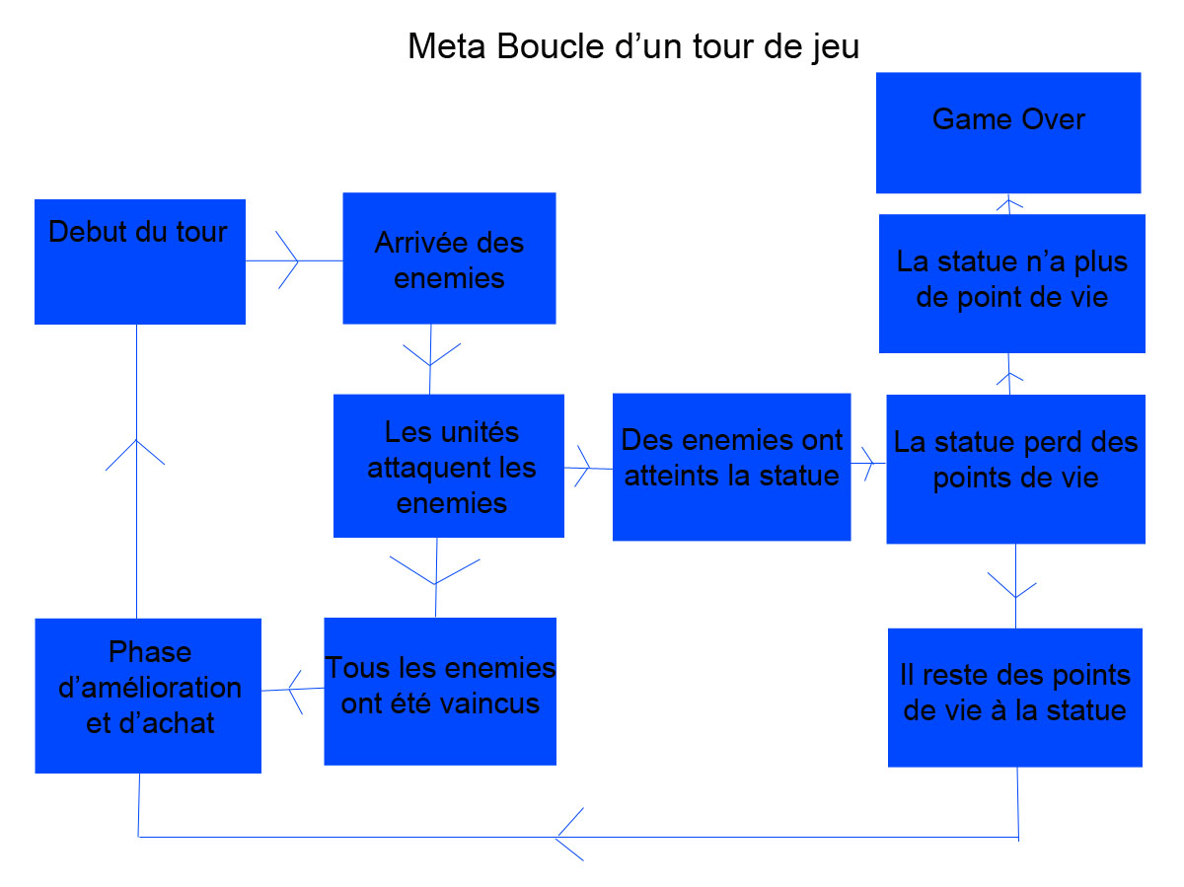

Slide 5
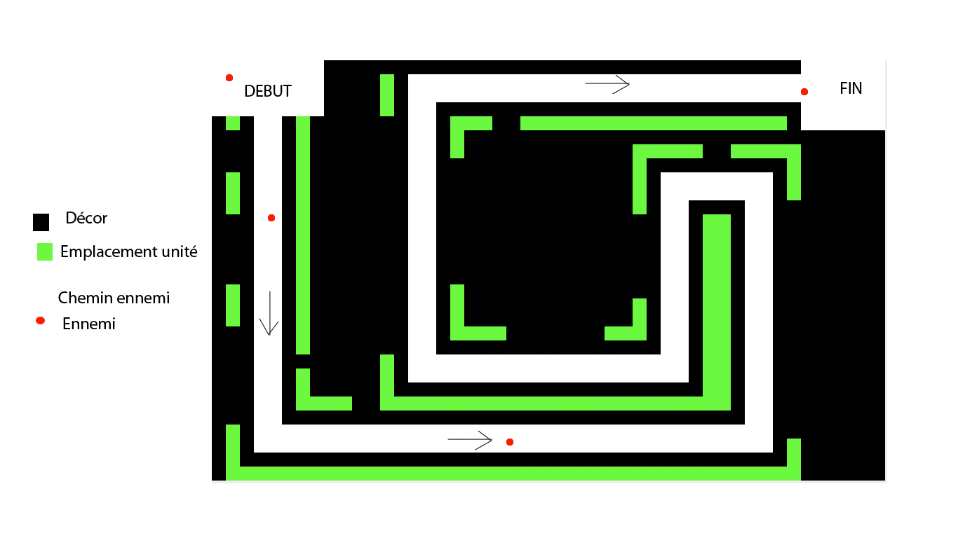
Exemple de niveau

Slide 6
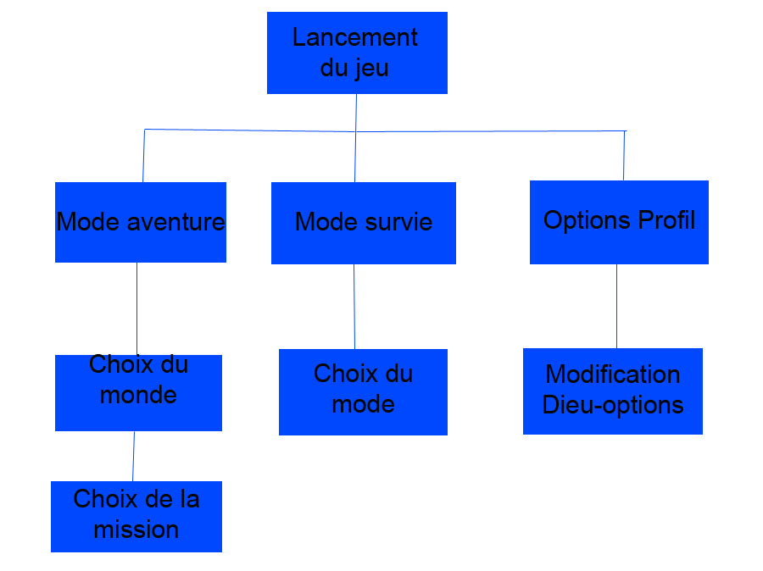
Interface du début de jeu

Slide 7
Cible et Support
PC
Jeu fait pour les personnes aimant les univers fantastiques et aussi pour les joueurs à la recherche de challenge grâce au mode infini

Slide 8
Ennemies
Ennemi Basique :
nombreux
vitesse de déplacement normale
pas très résistant
peu de dégât à la statue
Ennemi Spéciaux :
1 de plus que la vague précédente
vitesse de déplacement normale
peu de dégât à la statue
une capacité qui peut modifier les caractéristique des ennemis ou alliés

Slide 9
Chef :
1 par section
vitesse de déplacement lente
de gros dégât à la statue
une bonne résistance
une capacité qui peut grandement modifier les caractéristique des ennemis ou alliés
Chef divin (multijoueur uniquement) :
1 si l’autre joueur l’envoi
Caractéristiques identiques aux boss
Boss :
1 par monde
vitesse de déplacement très lente
de très gros dégât à la statue
une très bonne résistance
une capacité

Slide 10
Mode Aventure
Une de nos deux features spécialisés
Propose d’affronter l’ordinateur dans un mode limité dans lequel le joueur doit remplir des objectifs
L’aventure se divise en mondes ayant chacun un thème
Le joueur peut débloquer de nouveaux dieux jouables dans l’aventure

Slide 11
Mode Multijoueur
Deux joueurs s’affrontement dans un mode infini dans lequel il doit survivre le plus longtemps
Il est possible d’utiliser sa barre de pouvoir pour envoyer des unités supplémentaires à l’ennemies
Les joueurs n’ont pas d’informations sur la situation de l’adversaire

